Slide 2
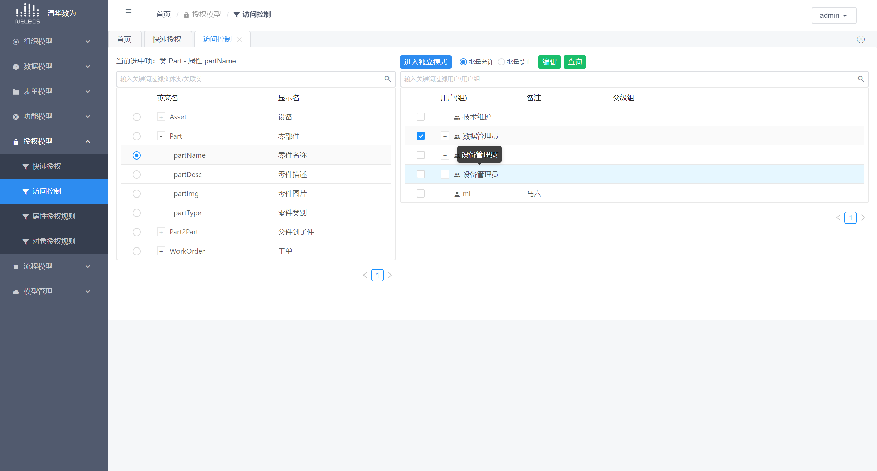
3.设置模式
2.选择类或属性
4.选择用户/组
1.访问控制
我

Slide 3
3.设置模式
2.选择类或属性
4.选择用户/组
1.访问控制
我

Slide 4
访问
3. 访问控制
2. 地图控件
4. 访问控制
1. 访问控制

